Slide 1
Задание 23. Преобразование логических выражений
Высокий уровень сложности,
время выполнения 10 минут

Slide 2
«Задание 23 высокого уровня сложности, предполагающее краткий ответ в виде натурального числа, является едва ли не самым сложным заданием КИМ ЕГЭ по информатике и ИКТ. С ним, как правило, справляются не более 5% экзаменуемых. Задание проверяет умение преобразовывать выражения, содержащие логические переменные, умение описать на естественном языке множество значений логических переменных, при которых заданный набор логических выражений истинен. Для того, чтобы выполнить задание, ученик должен уметь:
- преобразовывать логические выражения (включая выполнение замены переменных);
- переводить формальное описание, в виде системы логических условий, на нормальный, "человеческий" язык;
- подсчитать число двоичных наборов, удовлетворяющих заданным условиям. После того, как выяснено, что за наборы удовлетворяют системе, подсчет их числа относительно прост. Наиболее трудным для усвоения, видимо, является второе из перечисленных требований – оно не формализуется, от ученика, как правило, требуется догадка.»
(В.Р. Лещинер, М.А. Ройтберг МЕТОДИЧЕСКИЕ РЕКОМЕНДАЦИИ для учителей, подготовленные на основе анализа типичных ошибок участников ЕГЭ 2015 года по ИНФОРМАТИКЕ и ИКТ)

Slide 3
Системы логических уравнений
Куда-нибудь ты обязательно дойдешь, конечно, если не остановишься на полпути.
Чеширский кот
Л.Кэрролл «Алиса в стране чудес»
Мирончик Ел. А.
Мирончик Ек. А.
Метод отображения
http://kpolyakov.spb.ru/index.htm
заготовки
г. Новокузнецк, 2012

Slide 4
Метод отображения
x₁ | x₂ | x₃
0 | 0
 | 1
1 | 0
 | 1
0
1
0
1
1
0
1

Slide 5
Метод отображения
x₁x₂
x₂x₃
x₁ | x₂ | x₃
0 | 0 | 0
 |  | 1
 | 1 | 0
 |  | 1
1 | 0 | 1
 | 1 | 0
 |  | 1
00
00
01
01
10
10
11
11

Slide 7
Метод отображения
Пара | Количество пар
 | x₁, x₂ | x₂, x₃ | x₃, x₄ | x₄, x₅ | x₅, x₆ | x₆, x₇ | x₇, x₈ | x₈, x₉ | x₉, x₁₀
00 | 1
01 | 1
10 | 1
11 | 1
1
1
1
1
1
1
1
1
2
3
5
8
13
21
34
55
2
4
7
12
20
33
54
88
2
4
7
12
20
33
54
88
232

Slide 8
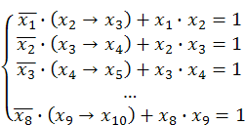
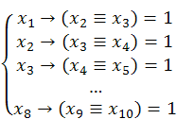
Задания для тренировки:
Задание 1.
Задание 3.
¬(x1 ≡ x2) ∧ (¬x1 ≡ x3) = 0 ¬(x2 ≡ x3) ∧ (¬x2 ≡ x4) = 0 … ¬(x8 ≡ x9) ∧ (¬x8 ≡ x10) = 0
Задание 2.

Slide 9
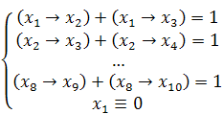
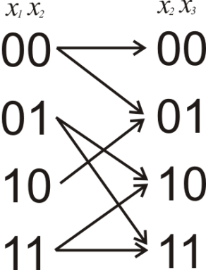
Дополнительные условия
Пара | Количество пар
 | x₁, x₂ | x₂, x₃ | x₃, x₄ | x₄, x₅ | x₅, x₆ | x₆, x₇ | x₇, x₈ | x₈, x₉ | x₉, x₁₀
00 | 1
01 | 1
10 | 0
11 | 0
1
1
1
1
1
1
1
1
1
2
3
5
8
13
21
34
1
2
4
7
12
20
33
54
1
2
4
7
12
20
33
54
143

Slide 10
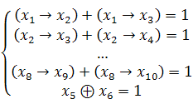
Дополнительные условия
Пара | Количество пар
 | x₁, x₂ | x₂, x₃ | x₃, x₄ | x₄, x₅ | x₅, x₆ | x₆, x₇ | x₇, x₈ | x₈, x₉ | x₉, x₁₀
00 | 1
01 | 1
10 | 1
11 | 1
1
1
1
0
0
0
0
0
2
3
5
8
12
8
20
28
2
4
7
12
8
20
28
48
2
4
7
0
8
20
28
48
124

Slide 11
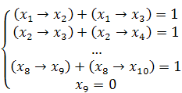
Дополнительные условия
Пара | Количество пар
 | x₁, x₂ | x₂, x₃ | x₃, x₄ | x₄, x₅ | x₅, x₆ | x₆, x₇ | x₇, x₈ | x₈, x₉ | x₉, x₁₀
00 | 1
01 | 1
10 | 1
11 | 1
1
1
1
1
1
1
1
1
2
3
5
8
13
21
0
55
2
4
7
12
20
33
54
0
2
4
7
12
20
33
0
0
56

Slide 12
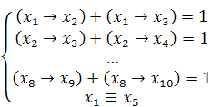
Дополнительные условия
Пара | Количество пар
 | x₁, x₂ | x₂, x₃ | x₃, x₄ | x₄, x₅ | x₅, x₆ | x₆, x₇ | x₇, x₈ | x₈, x₉ | x₉, x₁₀
00 | 1
01 | 1
10 | 0
11 | 0
1
1
1
1
1
1
1
1
1
2
0
5
1
6
7
13
1
2
4
0
5
6
12
19
1
2
0
0
5
6
12
19
52

Slide 13
Дополнительные условия
52 решения
65 решений
Ответ: 117 решений
Пара | Количество пар
 | x₁, x₂ | x₂, x₃ | x₃, x₄ | x₄, x₅ | x₅, x₆ | x₆, x₇ | x₇, x₈ | x₈, x₉ | x₉, x₁₀
00 | 0
01 | 0
10 | 1
11 | 1
0
0
0
0
0
0
0
0
1
1
2
0
5
5
10
15
1
2
0
5
5
10
15
25
1
2
3
5
5
10
15
25
65

Slide 14
Смена правил перехода от одной пары к другой

Slide 15
Смена правил перехода от одной пары к другой
x₂ | x₃ | x₄
0 | 0
 | 1
1 | 0
 | 1
1
1
0
-

Slide 16
Смена правил перехода от одной пары к другой
x₂x₃
x₃x₄
x₂ | x₃ | x₄
0 | 0
 | 1
1 | 0
 | 1
00
00
1
01
01
1
10
10
0
11
11
-

Slide 17
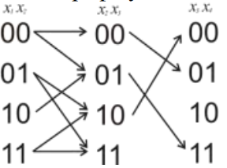
Пара | Количество пар
 | x₁, x₂ | x₂, x₃ | x₃, x₄ | x₄, x₅ | x₅, x₆ | x₆, x₇ | x₇, x₈ | x₈, x₉ | x₉, x₁₀
00 | 1
01 | 1
10 | 1
11 | 1
1
2
2
3
3
4
4
6
2
1
2
2
3
3
4
4
2
0
3
0
4
0
6
0
2
2
3
2
4
3
6
4
14

Slide 18
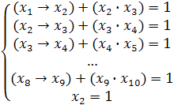
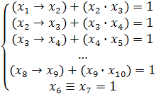
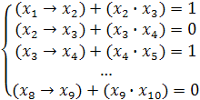
Задания для тренировки
Задание 4.
Задание 5.
Задание 6

